Slide 1
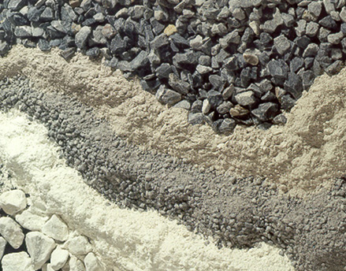
Bedeutung von Kalk für ertragreiche Böden
Urs Hodel farm-service

Slide 2
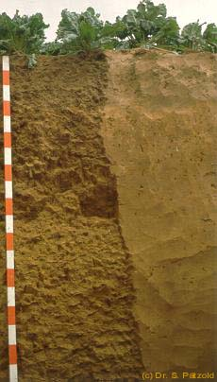
Boden die Grundlage für die landwirtschaftliche Produktion
Böden sind
Der natürliche Standort der Pflanzen
Speicher und Vermittler von Nährstoffen
Lebensraum für eine Vielzahl von Organismen,
die für den Kreislauf der Nährstoffe unentbehrlich sind
Filter und Speicher für Wasser.
Produktionsgrundlage für die Ernährung der
Menschen
Nicht vermehrbar
Ziel jedes Landwirtes,
die Böden langfristig in ihrer Fruchtbarkeit und Leistungsfähigkeit zu erhalten.

Slide 3
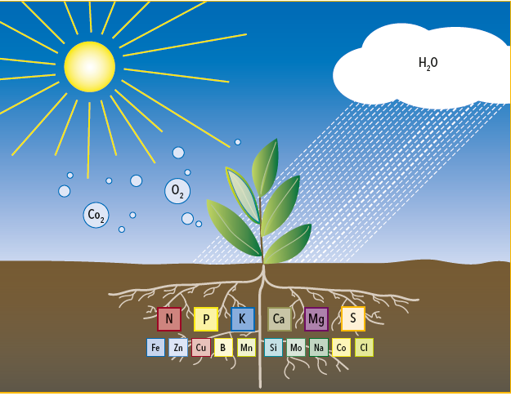
Warum ist Kalk so wichtig
ph-Wert
Wachstums-Faktoren

Slide 4
Definition
ph - Wert
Der ph-Wert gibt den Säuregrad des Bodens an. Idealer ph-Wert liegt bei 6.0 bis 7.0.
Kalk neutralisiert Säuren und beeinflusst den ph-Wert
CaO - Wert
Der Kalkwert = basischer CaO – Gehalt (Säureneutralisationswert)
Berechnete Kalkwirkung

Slide 5
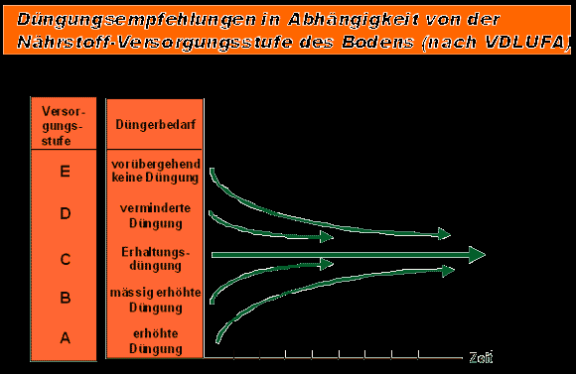
Düngungsempfehlungen in Abhängigkeit von der Nährstoff-Versorgungsstufe des Bodens
Idealer ph-Wert 6.0 – 7.0 je nach Bodenart

Slide 6
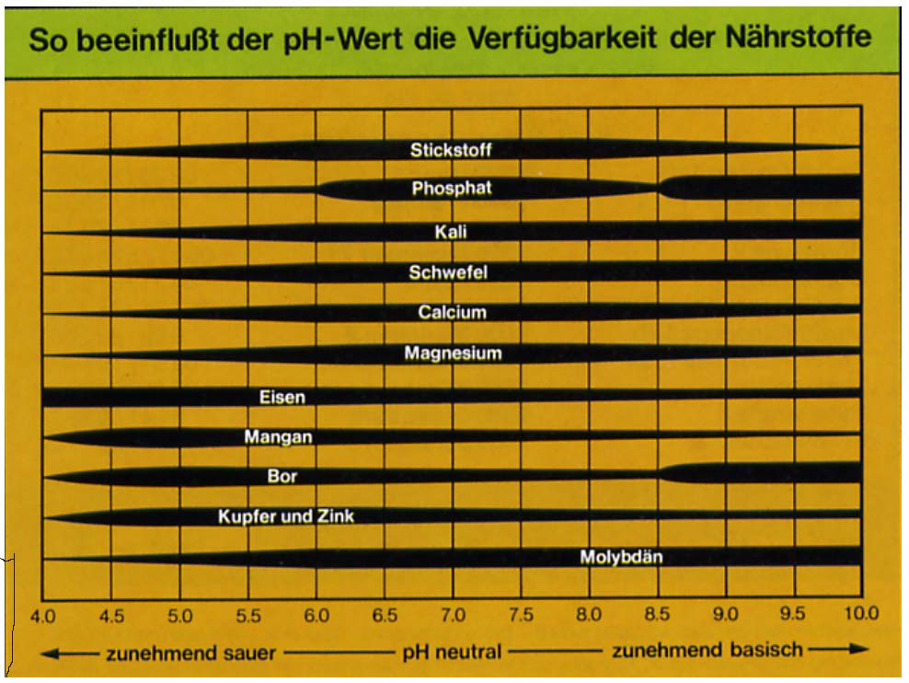
Darum ist Kalk so wichtig
Bodenchemie

Slide 7
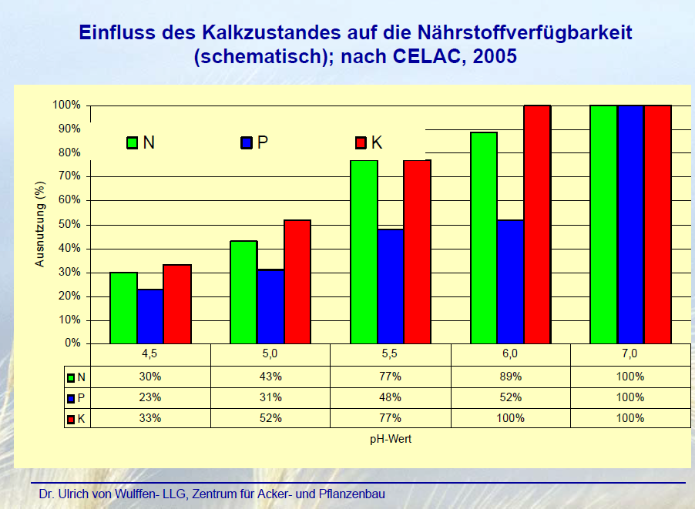

Slide 8
Wenn der Boden versauert…..
Wenn der Boden versauert . . .
  Anstieg der H⁺-Ionenkonzentration
  Anstieg der Al-Ionenkonzentration
  Anstieg der Mn-Ionenkonzentration
  Verdrängung der Makronährstoff-Konzentration:
  Massive Festlegung von Phosphat u.a.
  Mangelhaftes Wurzelwachstum und schlechte Wasseraufnahme, Nährstoffmangel, Trockenstress, schlechte Nährstoffeffizienz

Slide 9
Darum ist Kalk so wichtig
Entwicklung der Bakteriendichte
im Boden in Abhängigkeit vom pH-Wert
Quelle: nach Waksmann, 1987
Bodenbiologie

Slide 10
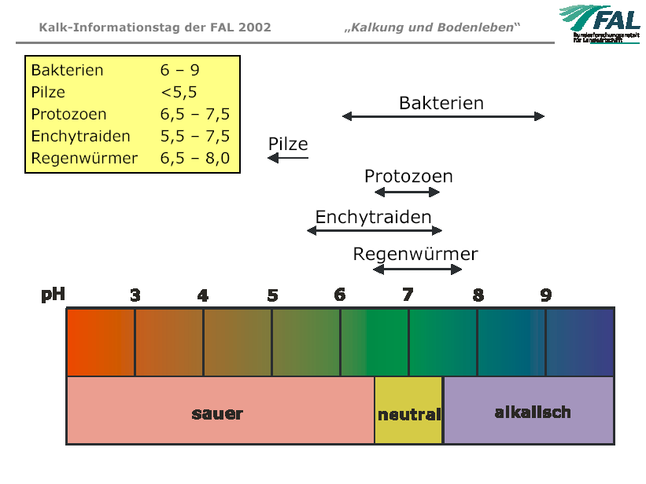

Slide 11
Wenn der Boden versauert
  Reduktion der Mikroorganismen und der gesamten biologischen Aktivität
  Gehemmte Umsetzung von organischen Substanz wie Ernterückständen, Kompost oder Gülle
  Gehemmte Umsetzung von N-Düngern (Nitrifikation)
  Von Nachteil sind dementsprechend Staunässe und Verdichtungen

Slide 12
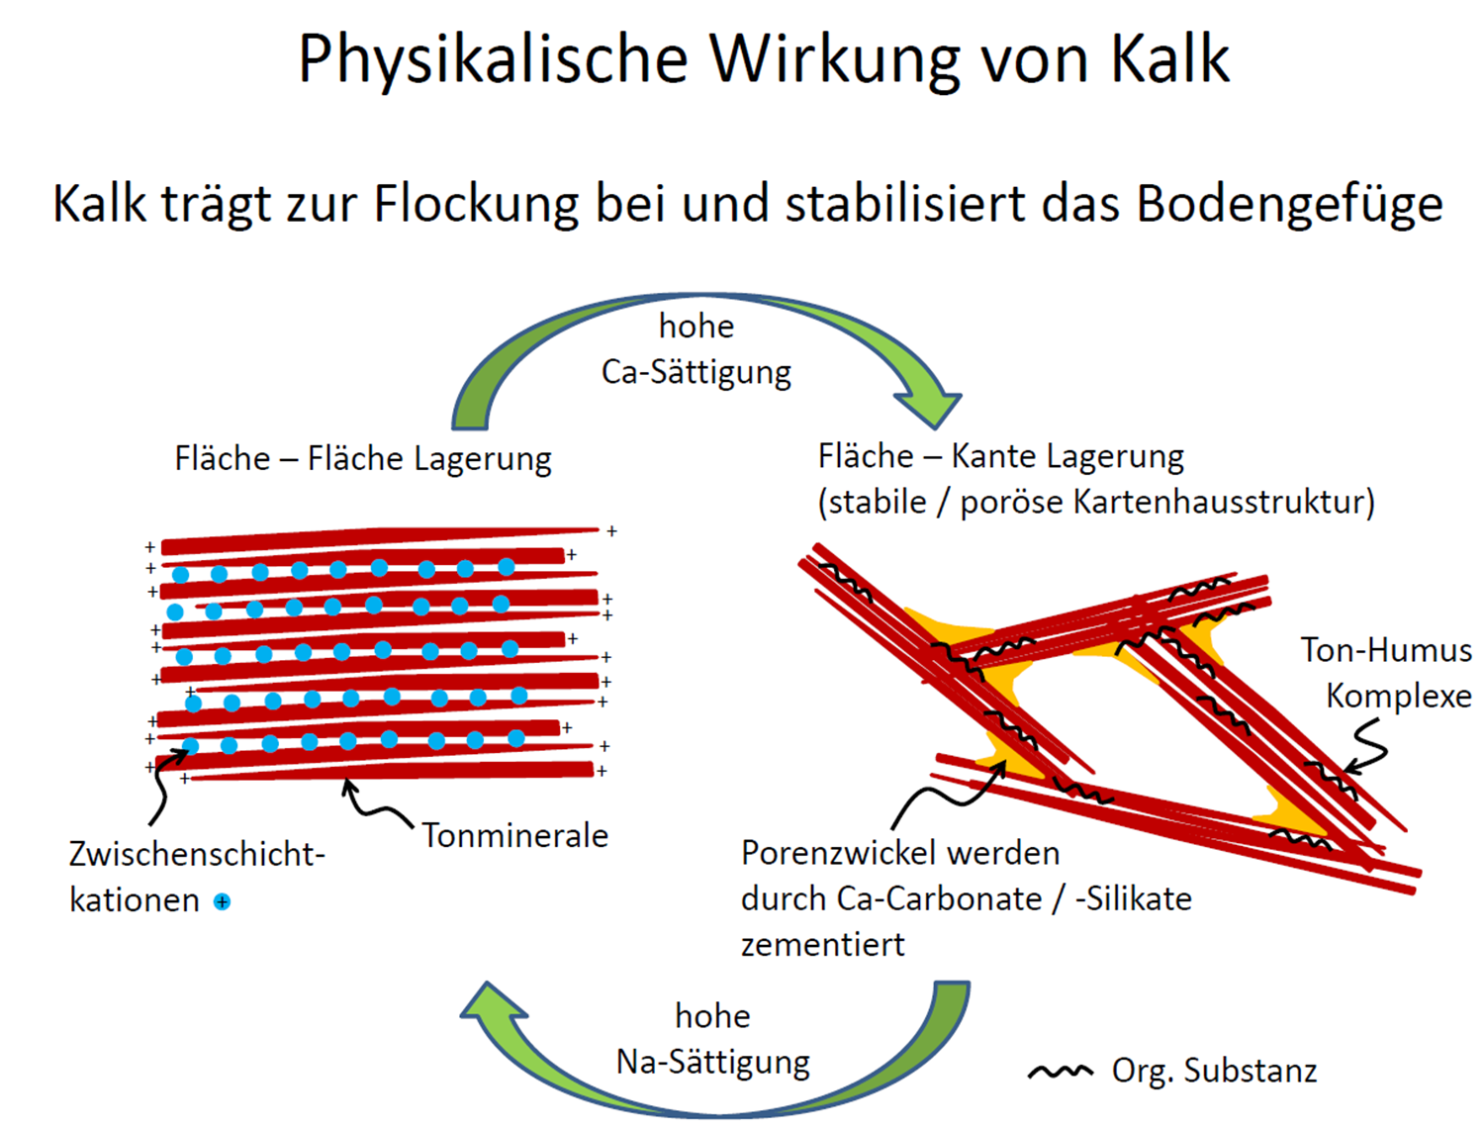
Darum ist Kalk so wichtig
Bodenphysik

Slide 13
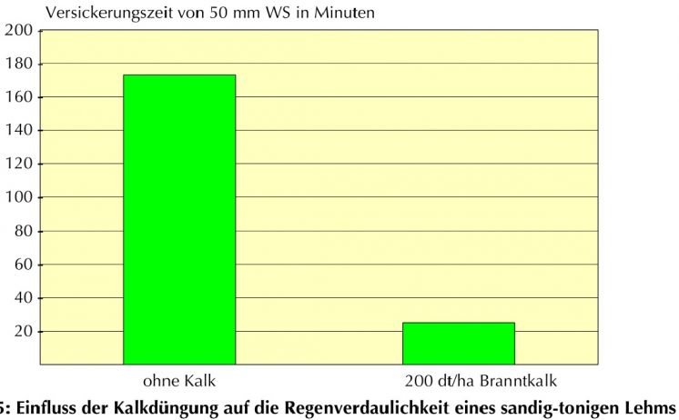
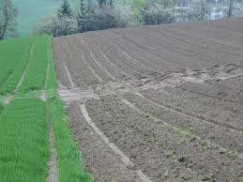
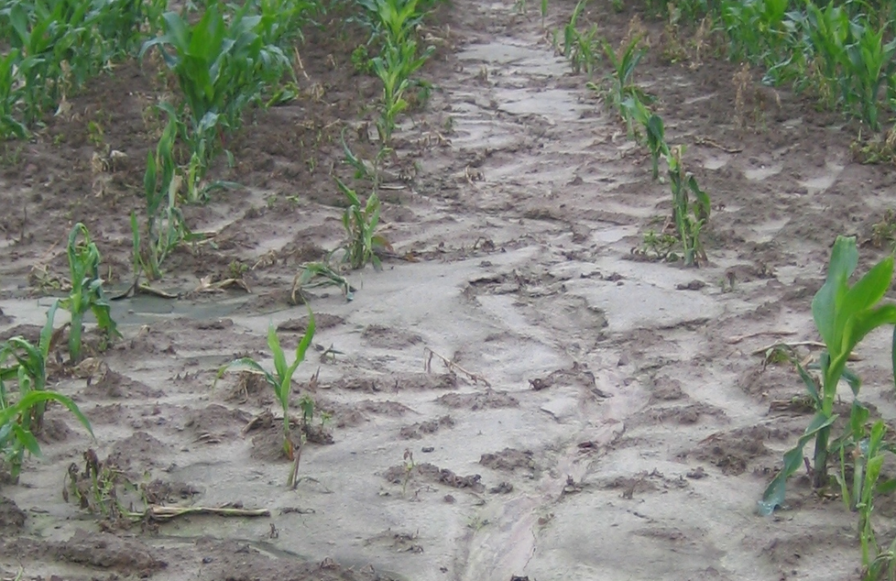
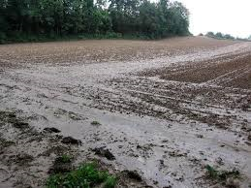
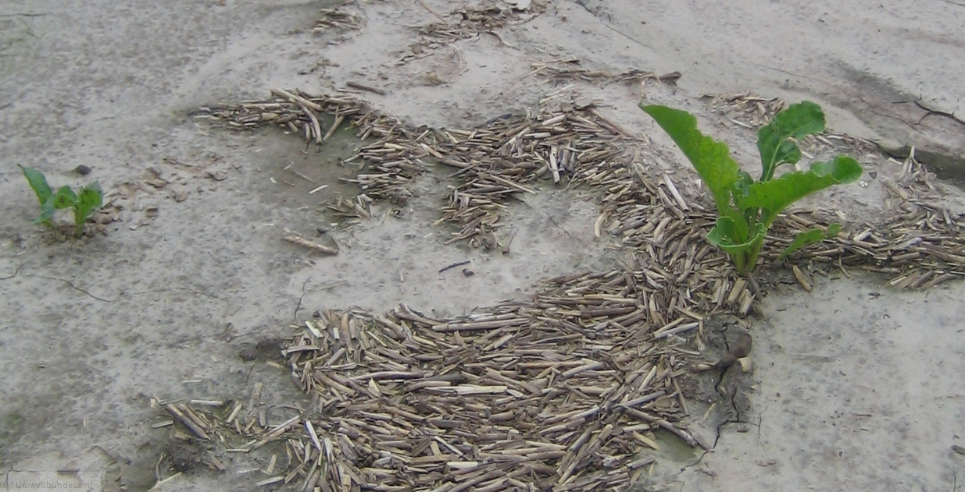
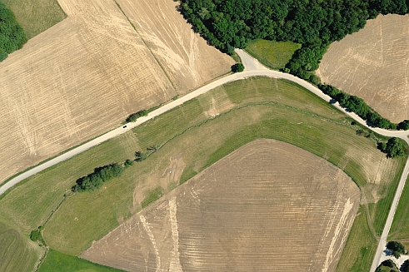
Bodenverschlämmung / Erosion
Mit Kalk

Slide 14
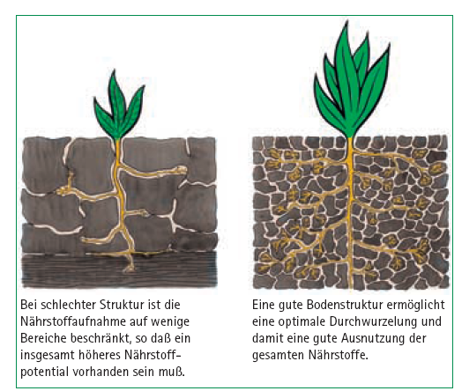
Bodenstruktur und Durchwurzelung

Slide 15
Wenn der Boden versauert…..
Anstieg der Verschlämmungsneigung, Erosionsgefahr
Reduzierte Feldkapazität (Wassersättigung, Abgabe des Wassers)
Schlechte Aggregatstabilität führt zu Ungünstiges Porenvoulumen, erhöhtem Luftmangel, Staunässe, Erwärmung? Tragfähigkeit? Verdichtung, Verdichtung des Unterbodens
Eingeschränktes Wurzelsystem, Nährstoffaufnahme, Nährstoffdepot,
Reduzierter Abbau von Ernterückstände
Hohe Zugkraft, ungünstige Bodenstruktur (Dieselverbrauch)

Slide 16
Was passiert im Boden

Slide 17
Belegung der Bodenaustauscher mit ein- und zwei-wertigen Kationen und Flockung der Ton-/Humusteilchen
Na⁺
Ca⁺⁺
Ca⁺⁺
Ca⁺⁺
Ca⁺⁺
Mg⁺⁺
Ca⁺⁺
-
-
Ca⁺⁺
Ca⁺⁺
Ca⁺⁺
Ca⁺⁺
-
-
Negativ geladenes Ton-
mineral oder Bodenhumus
pH 7
ca. 80 % Ca⁺⁺ 10 – 15 % Mg⁺⁺
max. 5 % K⁺
max. 5 % NH₄⁺
max. 2 % Na⁺
Ca⁺⁺
-
-
Mg⁺⁺
Ca⁺⁺
-
-
NH₄⁺
Ca⁺⁺
-
-
Ca⁺⁺
Mg⁺⁺
-
-
Ca⁺⁺
Ca⁺⁺
-
-
Mg⁺⁺
Ca⁺⁺
-
-
-
Ca⁺⁺
Ca⁺⁺
Ca⁺⁺
-
H⁺
-
-
K⁺
Ca⁺⁺
Ca⁺⁺
Ca ⁺⁺
H⁺
Ca⁺⁺
Ca⁺⁺
Versauerung
Ca⁺⁺
Mg⁺⁺
H⁺
H⁺
Ca⁺⁺
H⁺
Ca⁺⁺

Slide 18
Pufferfunktion des Bodens
Die Pufferung eines Bodens ist seine Wiederstandsfähigkeit gegen ph-Wert-Änderungen bei Zufuhr von Säuren oder Basen
Im Boden findet ein permanenter (Konzentrations) Ausgleich statt

Slide 19
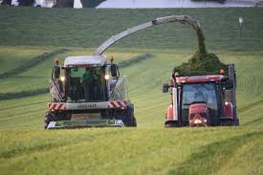
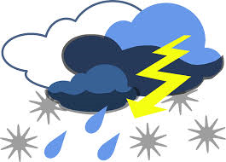
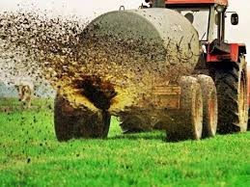
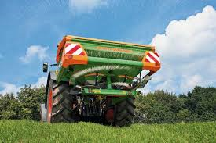
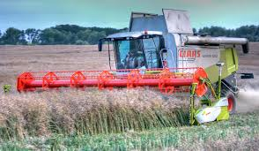
Kalkbilanz im Acker- und Futterbau
Kalkverbrauch pro ha / Jahr
Ernteentzüge
50 bis 200kg CaO / ha
Neutralisation+Auswaschung
300 bis 500kg CaO / ha
Gesamtverluste pro Jahr
350 bis 700kg CaO / ha

Slide 20
Anteil der Kalkdüngerkosten an den durchschnittlichen variablen Kosten im Getreideanbau

Slide 21
Günstige Kalkungszeiträume
Kalken wenn es der Boden / Kultur zulässt
Vorsaatenkalkung
Vorsaatenkalkung
Kopfkalkung
Stoppelkalkung
Vorsaatenkalkung
Vorpflanzenkalkung
Stoppelkalkung
Vorsaatenkalkung
Vorsaatenkalkung
Vorpflanzenkalkung
Vegetationsruhe
Vegetationsruhe
Vegetationsruhe
Nach dem Umtrieb
Vegetationsruhe

Slide 22
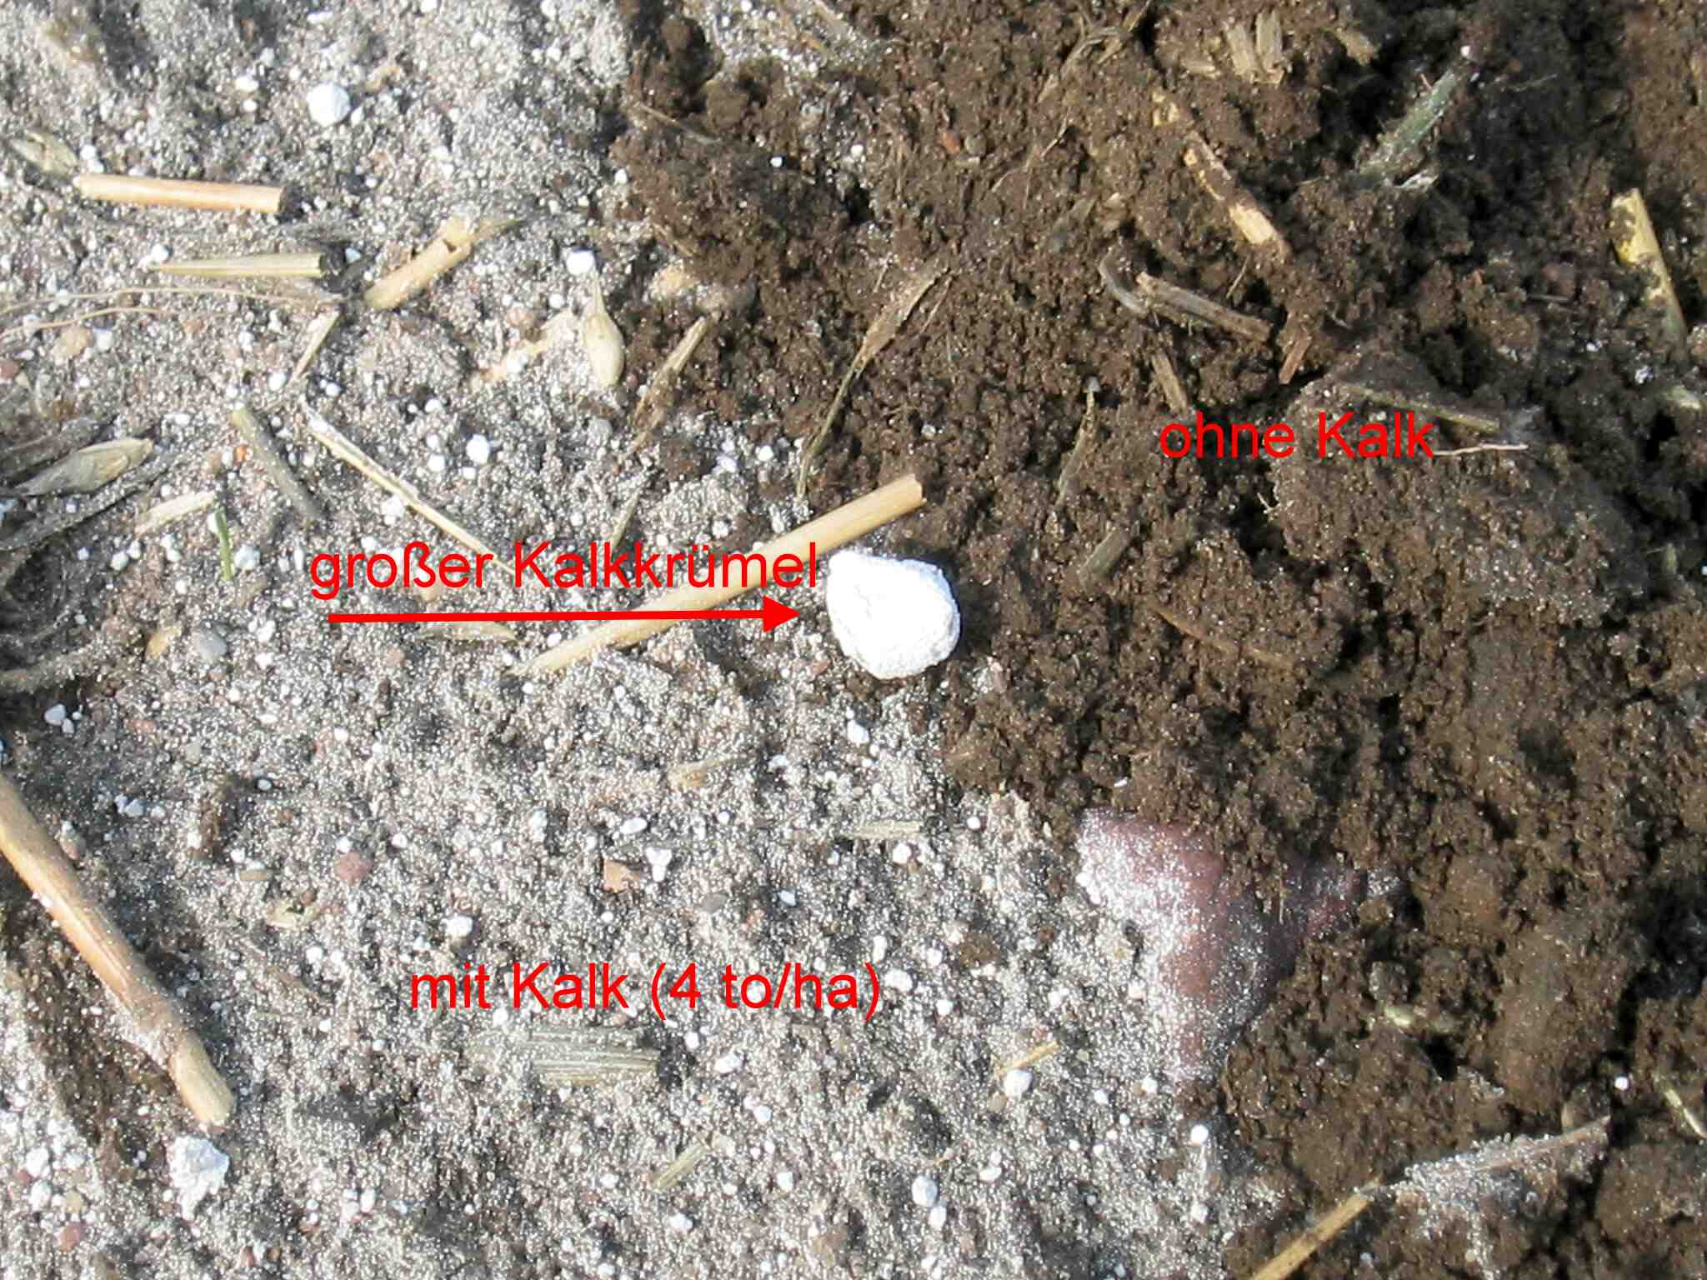
Der Feinanteil macht den Unterschied
Ph- Wert
6.8
5.5
Je feiner der Kalk, desto grösser ist die angreifbare Oberfläche, desto schneller erfolgt die Umsetzung im Boden, positive beeinflussung des ph-Wertes
8.0

Slide 23
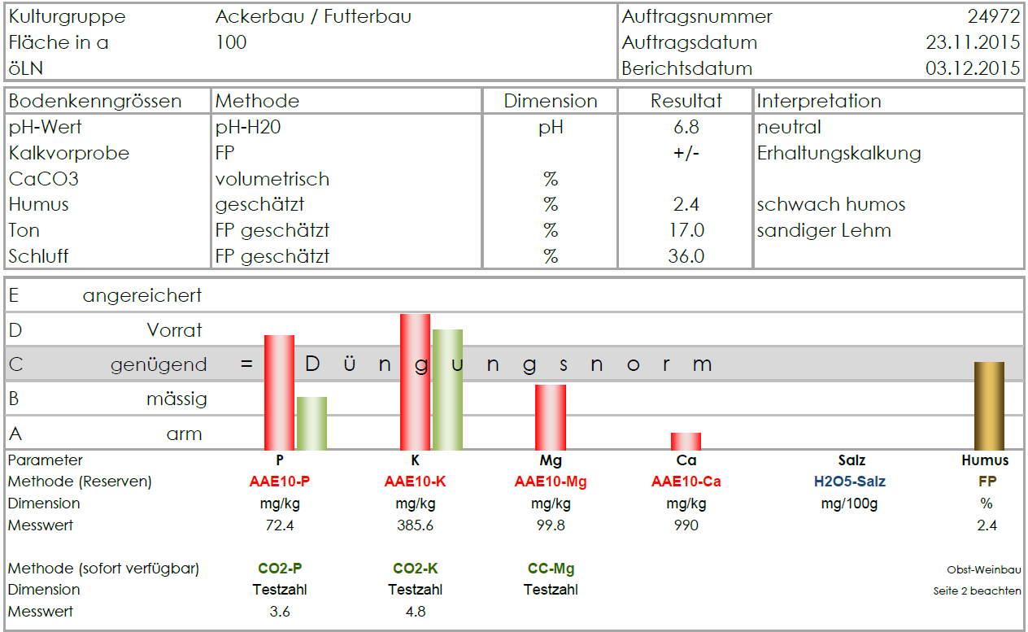
-

Slide 24
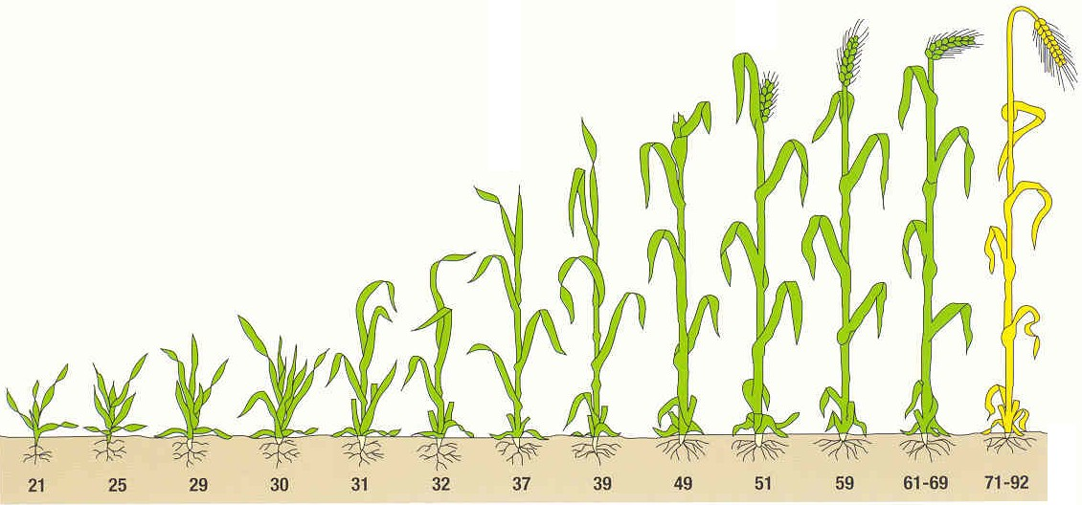
Kalk als „Motor“ der
Bodenfruchtbarkeit
Kalkverbrauchende Einflüsse
Direkte Kalkwirkung
Dem Boden zugeführter Kalk
Indirekte Kalkwirkung
Verbesserte Assimilation
Auswaschungsverluste Kalkzehrende organische und Säurebildung durch Oxidation biologisch
Ernteentzüge mineralische Düngemittel Mikroorganismen gebundenen
Saure Niederschläge Stickstoffs
Entgiftung, Entsauerung, H⁺-Bindung
= optimaler pH-Wert
Ausflockung der Tonteilchen, Krümelbildung, Gare
Verstärkte Abgabe von CO₂ in bodennahe Luftschicht
Förderung der Mikroorganismen, schnellere Zersetzung der Substanz
Größeres Porenvolumen, mehr Luft im Boden, Wasserführung gut
Bildung von wertvollem Dauerhumus, verbesserte Nährstoffkapazität
Schnellere Verfügbarkeit der Nährstoffe aus org. Substanz
Bessere Verfügbarkeit der Haupt- und Spurennährstoffe
Verstärktes Wurzelwachstum, Wurzeln gehen tiefer
Verstärkte Nährstoffaufnahme durch die Wurzel
Bessere Ausnutzung der Düngemittel

Slide 25
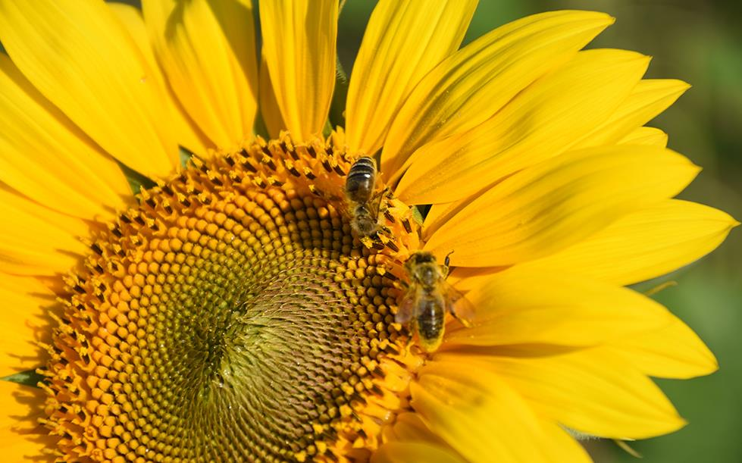
Herzlichen Dank
für Ihre Aufmerksamkeit
Für Fragen wählen Sie
079 861 47 78

